Slide 1
Rozpočty rodinky
Úspory
35 000 Kč
Rodina Celkem členů:4 Počet dětí: 2
Rodinka Gwyneth
Dluhy
Kreditka: 25 000 Kč
Hypotéka: 2 500 000 Kč
Statistika rodinky
Majetek
Auto: 115 000 Kč
Dům: 9 600 000 Kč

Slide 2
Rozpočty rodinky
Statistika rodinky
nájem | - Kč
energie, voda | 14 800,00 Kč
jídlo | 18 900,00 Kč
komunikace | 2 400,00 Kč
drogerie, kosmetika, léky | 2 300,00 Kč
oblečení, kosmetika, textil | 4 700,00 Kč
vybavení a údržba domácnosti | 4 500,00 Kč
pravidelné kroužky a záliby | 3 310,00 Kč
cestovné | 3 100,00 Kč
provoz auta | 1 100,00 Kč
výlety, zábava, dárky | 2 500,00 Kč
domácí zvířata | 1 200,00 Kč
vzdělávání | - Kč
splátka kreditka | 1 541,00 Kč
splátka hypotéka | 17 400,00 Kč
pojištění | - Kč
celkem | 77 751,00 Kč
příjem | výdaje | bilance
82 600,00 Kč | 77 751,00 Kč | 4 849,00 Kč
Rodina Celkem členů:4 Počet dětí: 2
Úspory
35 000 Kč
Majetek
Auto: 115 000 Kč
Dům: 9 600 000 Kč
Dluhy
Kreditka: 25 000 Kč
Hypotéka: 2 500 000 Kč

Slide 3
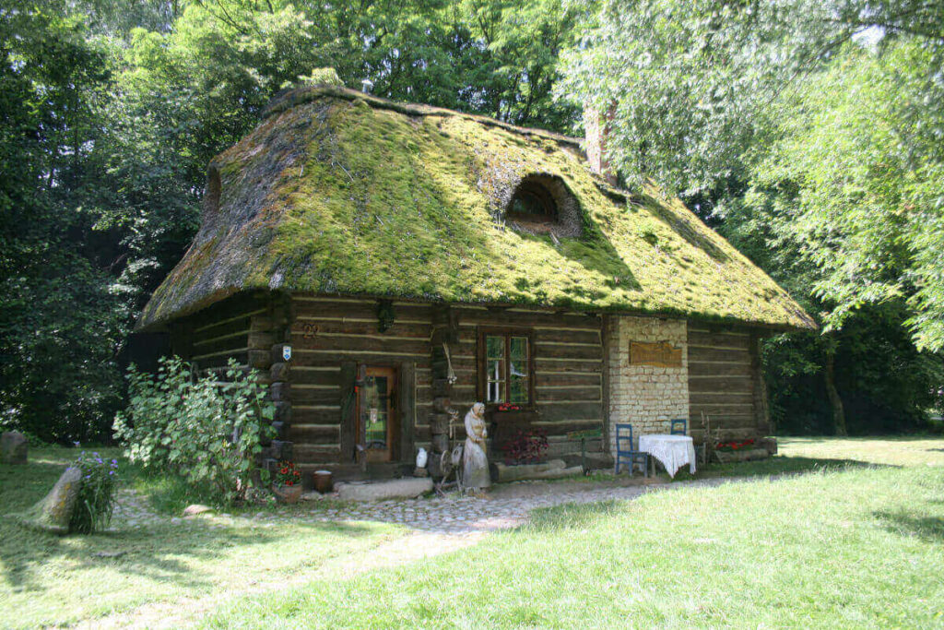
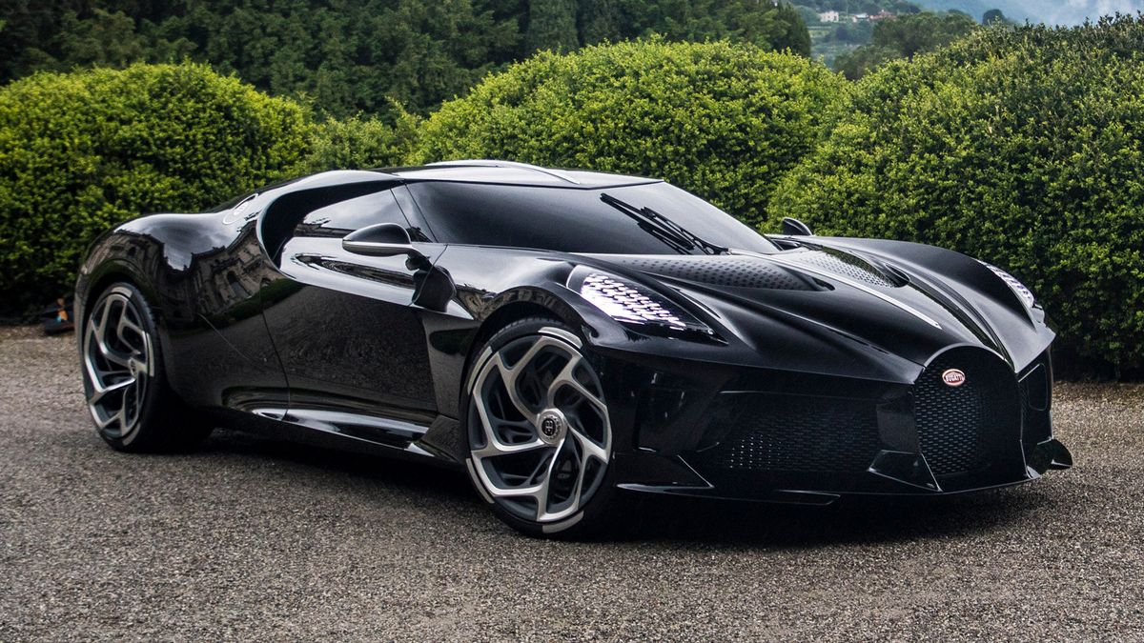
Rozpočty rodinky
Statistika rodinky
nájem | - Kč
energie, voda | 14 800,00 Kč
jídlo | 18 900,00 Kč
komunikace | 2 400,00 Kč
drogerie, kosmetika, léky | 2 300,00 Kč
oblečení, kosmetika, textil | 4 700,00 Kč
vybavení a údržba domácnosti | 4 500,00 Kč
pravidelné kroužky a záliby | 3 310,00 Kč
cestovné | 3 100,00 Kč
provoz auta | 1 100,00 Kč
výlety, zábava, dárky | 2 500,00 Kč
domácí zvířata | 1 200,00 Kč
vzdělávání | - Kč
splátka kreditka | 1 541,00 Kč
splátka hypotéka | 17 400,00 Kč
pojištění | - Kč
celkem | 77 751,00 Kč
příjem | výdaje | bilance
82 600,00 Kč | 77 751,00 Kč | 4 849,00 Kč
Majetek rodinky
Dům: 9 600 000 Kč,
Umístěn v ulici Vlhká v Brně
Auto: 115 000 Kč
Rodina Celkem členů:4 Počet dětí: 2
Úspory
35 000 Kč
Majetek
Auto: 115 000 Kč
Dům: 9 600 000 Kč
Dluhy
Kreditka: 25 000 Kč
Hypotéka: 2 500 000 Kč

Slide 4
Rozpočty rodinky
Majetek rodinky
nájem | - Kč
energie, voda | 14 800,00 Kč
jídlo | 18 900,00 Kč
komunikace | 2 400,00 Kč
drogerie, kosmetika, léky | 2 300,00 Kč
oblečení, kosmetika, textil | 4 700,00 Kč
vybavení a údržba domácnosti | 4 500,00 Kč
pravidelné kroužky a záliby | 3 310,00 Kč
cestovné | 3 100,00 Kč
provoz auta | 1 100,00 Kč
výlety, zábava, dárky | 2 500,00 Kč
domácí zvířata | 1 200,00 Kč
vzdělávání | - Kč
splátka kreditka | 1 541,00 Kč
splátka hypotéka | 17 400,00 Kč
pojištění | - Kč
celkem | 77 751,00 Kč
Dům: 9 600 000 Kč,
Umístěn v ulici Vlhká v Brně
Auto: 115 000 Kč
příjem | výdaje | bilance
82 600,00 Kč | 77 751,00 Kč | 4 849,00 Kč

